Slide 1

К теме 1. Коэффициентный анализ: основные показатели
Ключевые финансовые коэффициенты
Многофакторная модель DuPont

Slide 2
1. Ключевые финансовые коэффициенты
Важно!
  Основа для вычисления
    например, какой вид прибыли
  Для кого проводится анализ
    стейкхолдеры
  Единица измерения
  Интерпретация
  Оптимизация (возможные пути улучшения)
    аудит
Notes:
Основа для вычисления – например, какой вид прибыли взять (NE, EBIT, EBITDA, NOPAT, EBT, маржинальная…)
Для кого проводится анализ (для кого из стейкхолдеров, чьи интересы преследуются)
Единица измерения (в млн. или в тыс.)
Интерпретация (о чем свидетельствует результат с учетом отраслевой специфики)
Оптимизация (возможные пути улучшения) – мониторинг, аудит

Slide 3
Категории финансовых коэффициентов и их взаимосвязь
3. Ликвидность
4. Оборачиваемость
Финансовый анализ компании
Платежеспособность
Эффективность
2. Устойчивость
5. Рентабельность
1. Рыночная стоимость
Привлекательность
DU PONT
Notes:
Вопрос: Чем отличается платежеспособность от финансовой устойчивости? Ответ: длительностью, сроком.
Ликвидность важна в к/ср. п., в отличие от устойчивости. Если оборачиваемость связана с управлением активами, то рентабельность – капиталом.
Платежеспособность позволяет оценить риск утраты ликвидности, достаточности средств по обязательствам и финансовые риски.
Эффективность оценивает деловую активность и операционные риски.
Рыночная стоимость важна для инвесторов.

Slide 4
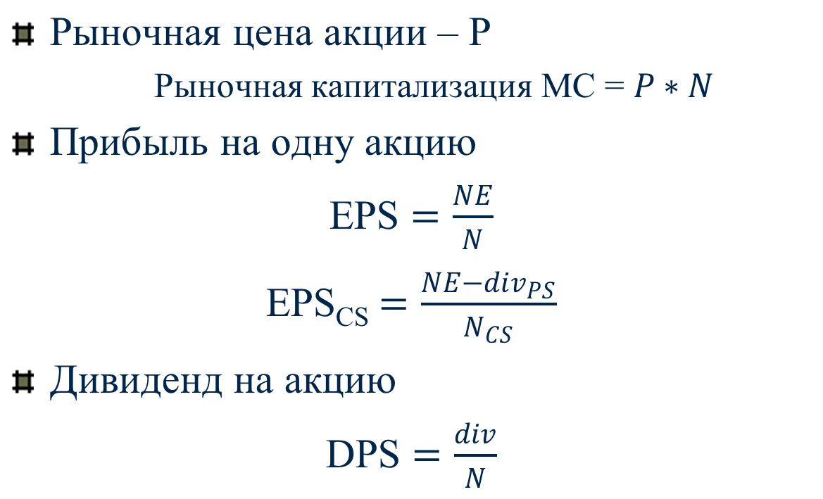
Показатели рыночной стоимости (1-3)
Notes:
Интересны инвесторам, т. е. есть ли смысл вкладывать деньги в этот бизнес, предприятие.

Slide 5
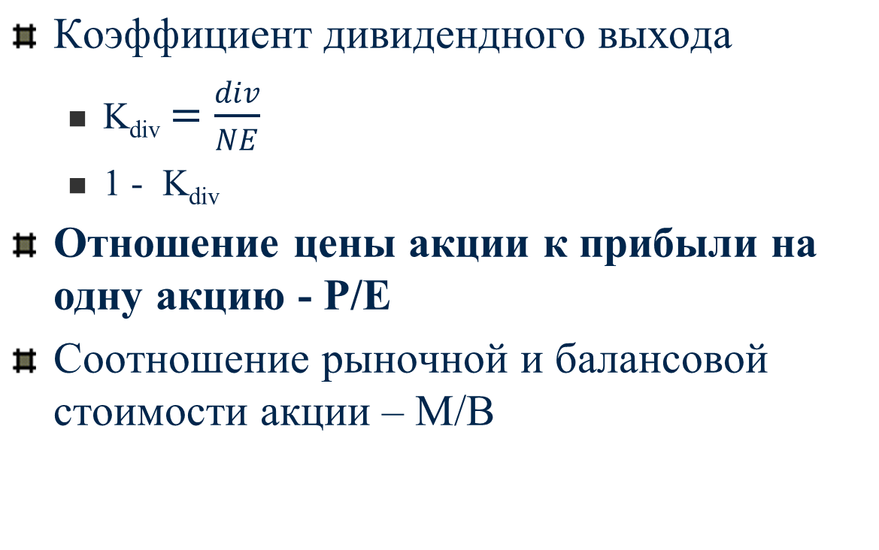
Показатели рыночной стоимости (4-6)
Notes:
Последний показатель довольно распространен. Кто знает, как называется?

Slide 6
Q-Тобина (6)
Отношение рыночной (market) стоимости фирмы (актива) к ее балансовой (balance) стоимости
  Рыночная = произведение цены акции фирмы на их количество
  Балансовая = суммарные активы по балансу фирмы за вычетом нематериальных активов и обязательств
Измеритель интеллектуального капитала
Его значения
  Больше 1, M>B, то есть в биржевой оценке учтены активы, не зарегистрированные в балансе, наращивание интеллектуального капитала
  Меньше 1, M<B, отрицательный интеллектуальный капитал
    Низкий уровень менеджмента, проблемы в организационной структуре, капитал уменьшается

Slide 7
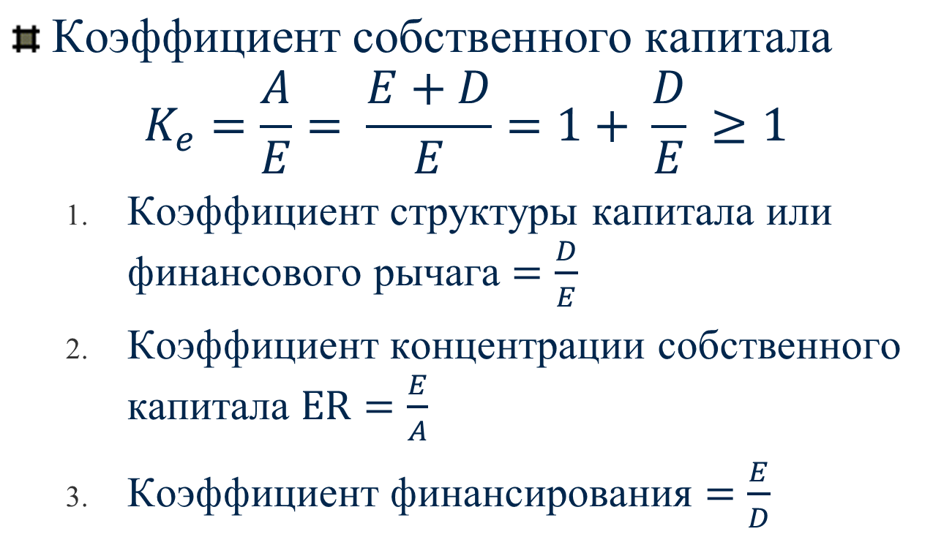
Показатели устойчивости (1)
Notes:
Связаны с пассивной частью баланса – с капиталом. Однако обратите внимание, что берется в расчет из обязательств только долгосрочный капитал. CL мы будет использовать при расчете ликвидности. D по сравнению с CL существенно не меняется в течение некоторого периода времени и, как правило, по объему (сумме) существенно больше к/ср (CL).
Здесь особое внимание нужно уделить мультипликаторам, к которым относится финансовый рычаг и коэффициент собственного капитала. Мультипликаторы – показатели, изменение размеров которых, приведет к существенным (в разы) изменениям других, связанных с ними, показателей.

Slide 8
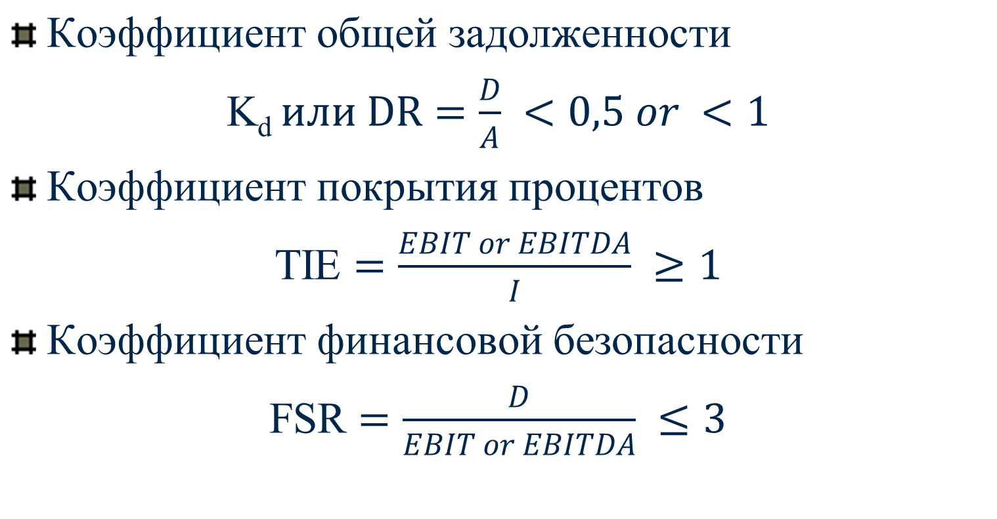
Показатели устойчивости (2-4)
Notes:
Здесь мы опять встречаемся с двумя видами прибыли EBIT и EBITDA. Как вы думаете, каким видам предприятия выгоднее использовать второй вид прибыли (с амортизацией)? Лучший ответ: крупным промышленным предприятиям – угольная промышленность, авиация, то есть с большим основным капиталом. Об этом я говорила чуть ранее.
Вместо общих активов иногда берут чистые активы (NA), т.е. активы снижают на размер текущих обязательств (CL).
Два последних коэффициента говорят о способности компании рассчитаться с кредиторами за счет прибыли.

Slide 9
Важный момент
Для расчета OA включают следующие показатели
  денежные средства (cash) и их эквиваленты (высоколиквидные ц/б - MS)
  запасы на складах (Inventories, Inv)
  дебиторская задолженность (ДЗ):
    account receivables
    debtor indebtedness
    OA = cash + Inv + ДЗ
Ключевой характеристикой ОА является степень ликвидности
Notes:
Внести в шпаргалку

Slide 10

Показатели ликвидности (1)
Задача (все показатели в млн.руб.)
На начало года: ОА=4; CL=2. Было принято решение вернуть краткосрочный долг в размере 1 д.е. Рассчитайте коэффициент покрытия баланса до возврата долга и после.
  Ответы: 2; (4-1) / (2-1) = 3
Пересчитайте коэффициент, если ОА=2; CL=4. Долг остался в том же размере.
  Ответы: 0.5; 0.3!!!
Вывод: в сложных ситуациях не желательно снижать размер краткосрочных обязательств

Slide 11
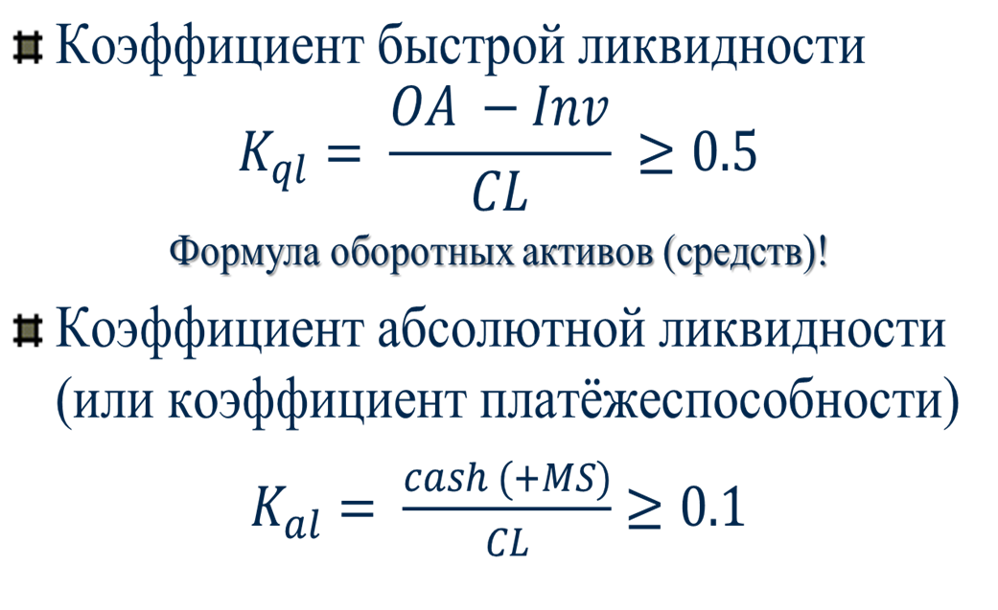
Показатели ликвидности (2, 3)
Notes:
Коэффициент быстрой ликвидности может быть подсчитан иначе, если вы вспомните элементы, входящие в состав оборотных активов.
Коэффициент абсолютной ликвидности также называют коэффициентом денежных средств.

Slide 12
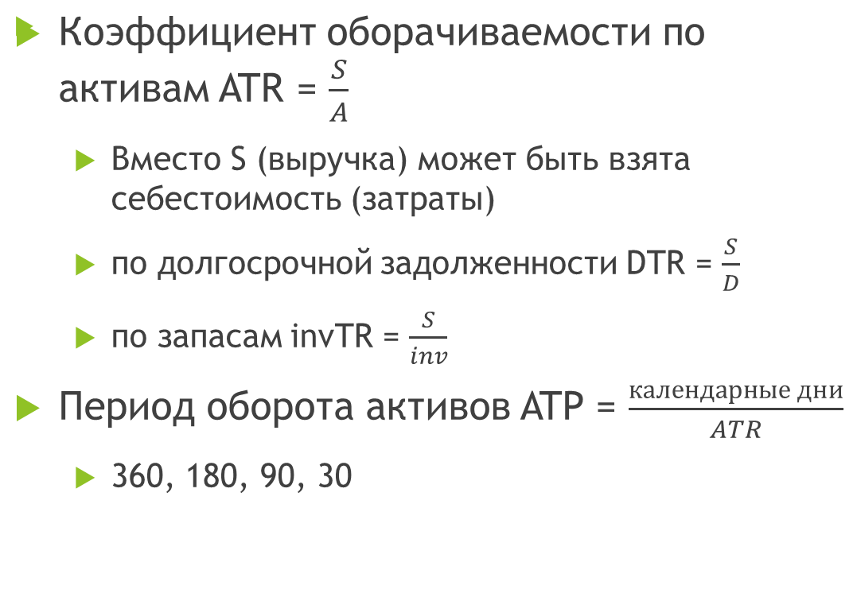
Показатели оборачиваемости
Notes:
Показывают, сколько раз за год оборачиваются активные или пассивные показатели: чем чаще, тем лучше. Кроме указанных показателей (общих активов, долгосрочной задолженности и запасов), можно взять кредиторскую задолженность, собственный капитал.
Календарные дни, как правило, берут в круглом варианте – год, полгода, квартал и месяц.
Как мы уже знаем, в идеале результаты должны рассматриваться в динамике и с учетом отрасли, к которой принадлежит предприятие.

Slide 13
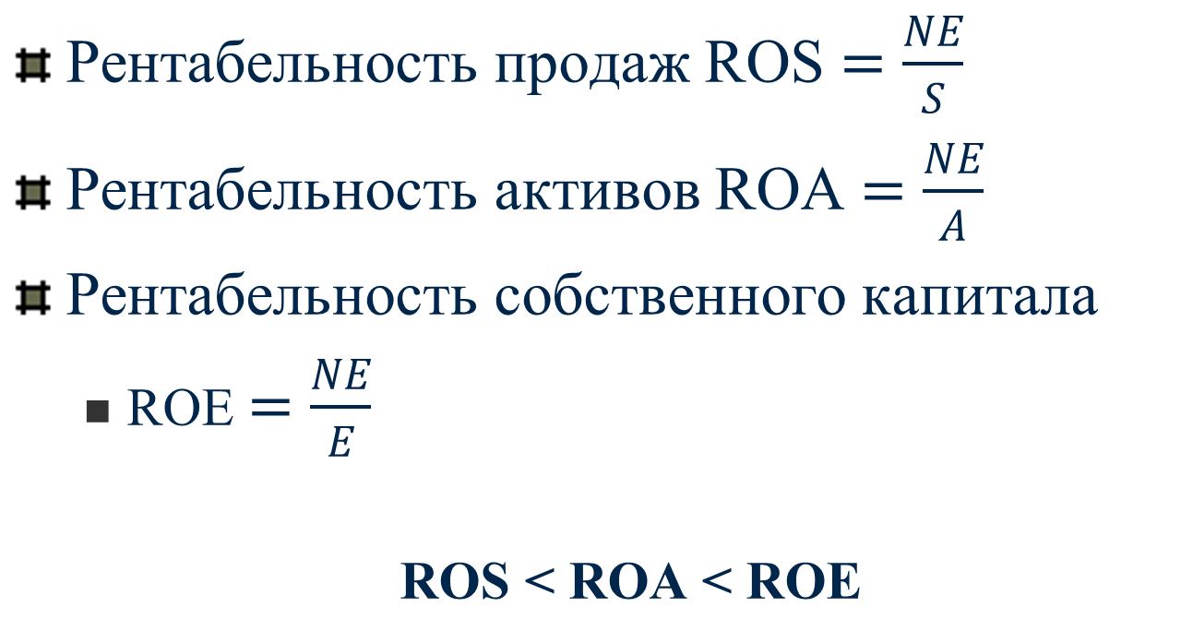
Показатели рентабельности
(NE = NI = NP)
Notes:
Эти показатели позволяют нам понять как в компании управляют капиталом. Существуют и другие виды рентабельности.
Красным приведены обозначения чистой прибыли, которые попадаются в различных источниках – Net Earning, Net Income, Net Profit.
Иногда, для некоторых стейкхолдеров (внешних пользователей) вместо чистой прибыли берут другие виды. Например, EBITDA!
Главное, чтобы последнее неравенство было адекватным, в основу расчетах всех видов рентабельности берется один вид прибыли.

Slide 14
Таким образом,
идеальное состояние предприятия состоит в том, что оно должно быть
инвестиционно-привлекательным (с точки зрения инвестора и собственника)
платёжеспособным (в кратко- и долгосрочном периодах)
эффективным (по затратам и по выручке)

Slide 15
2-х и 3-х факторная модель DuPont
ROE = NE/E умножаем на А/А
  (NE/A) * (A/E) = ROA * K_{e}
(NE/A) * (A/E) умножаем на S/S
  (S/A) * (NE/S) * (A/E) = ATR * ROS * K_{e}
ROE = ROA * K_{e}= ATR_{А} * ROS * K_{e}
Notes:
Можно добавить историю – почти 100 лет!

Slide 16
Примеры
Предприятие имеет коэффициент собственного капитала 2, оборачиваемость активов 1,25 и маржу прибыли 8%. Рассчитайте ROE, ROA. Соблюдается ли соотношение между рассчитанными видами рентабельности?
Фирма имеет маржу прибыли 9%, оборачиваемость активов 1,5 и доходность собственного капитала 20,25%. Чему равна величина финансового рычага?
Объем продаж предприятия составляет 500 д.е., общая сумма активов 300 д.е., отношение заемных средств к собственному капиталу равно 1. Если доходность собственного капитала составляет 15%, то какова чистая прибыль предприятия?
Notes:
Если останется время

